Slide 1
História capoeiry
Členenie capoeiry
Životopisy
Hudba a nástroje
Hudba a nástroje
História Oxumare
Batuque
Carioca
Capoeiragem
Batizado
Znak

Slide 2
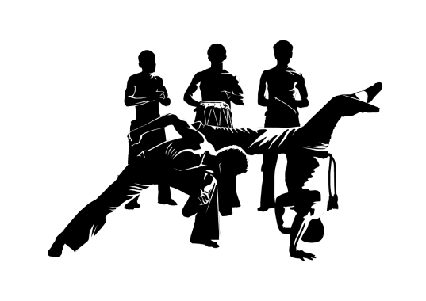
História capoeiry
Členenie capoeiry
Životopisy
Hudba a nástroje
Hudba a nástroje
História Capoeiry
Pôvod, vznik a postupný vývoj capoeiry dodnes nie je jasný. Ľudia zaoberajúci sa touto problematikou majú značne sťaženú prácu, keďže prvé dve storočia otrokárskej epochy v Brazílii boli len veľmi chabo zdokumentované a množstvo dôležitých informácií, na nariadenie prvej vlády novovzniknutej Republiky v roku 1890, pohltili plamene.
Capoeira nepochybne súvisí s prítomnosťou Afričanov v Brazílii. Tí boli do juhoamerických končín prevezení počas otrokárskej epochy za účelom práce na plantážach patriacich Portugalcom. Portugalci sa prvýkrát vylodili na brazílskom pobreží v Apríli v roku 1500. Spočiatku Portugalci využívali Brazíliu na zásobovanie a obranu ich obchodných výprav do Indie. Netrvalo dlho a Portugalci začali nútiť domorodcov do práce na plantážach. Vykorisťovanie a utláčanie spolu s neľudskými podmienkami, v ktorých otroci pracovali, mal za následok výrazný pokles populácie Indiánov a s ním aj ubúdanie pracovných síl. Tisícky domorodcov zomreli na neznáme choroby, ktorými sa nakazili od Európanov.
História Oxumare
Batuque
Carioca
Capoeiragem
Batizado
Znak

Slide 3
História capoeiry
Členenie capoeiry
Životopisy
Hudba a nástroje
História Capoeiry
Brazília bola pre Portugalcov potenciálnou bohatou kolóniou a preto bolo nutné stratu pracovných síl kompenzovať. Keďže už storočie pred kolonizáciou Brazílie Portugalci vo veľkom využívali prácu zajatcov z Afriky vo svojej krajine, nahrádzajúc tým značné straty na životoch počas námorných výprav, bolo pre nich prirodzené začať presúvať otrokov aj do Južnej Ameriky. Keď sa prevoz otrokov stal výhodným biznisom, prepravcovia boli schopní natlačiť do jednej lode tisícky pasažierov. Kvôli riskantným podmienkam počas trojmesačnej cesty zahynulo veľké množstvo pasažierov a ich telá boli hodené do vôd Atlantického oceánu. Obrovský dopyt po poľnohospodárskych produktoch z Brazílie a vysoká úmrtnosť otrokov pri preprave a v kolóniách si vyžiadali nutnosť prevozu stále väčšieho množstva Afričanov. Do polovice devätnásteho storočia, kedy bol v roku 1850 oficiálne zakázaný prevoz otrokov, bolo predaných takmer 4 000 000 ľudí.
História Oxumare
Batuque
Carioca
Capoeiragem
Batizado
Znak

Slide 4
História capoeiry
Členenie capoeiry
Životopisy
Hudba a nástroje
História Capoeiry
Počas 19. storočia došlo v Brazílii k viacerým významným historickým udalostiam, ktoré sa odrazili aj vo vývoji Capoeiry: v roku 1822 bolo podpísané verejné vyhlásenie nezávislosti Brazílie; v roku 1850 bolo zakázané obchodovanie s otrokmi; pozitívnu zmenu v živote otrokov priniesli dva zákony – „Saraiva Cotegipe“ z roku 1885, nariaďujúci prepustiť všetkých otrokov vo veku nad 65 rokov a „Zlatý zákon“ z roku 1888 o zrušení otroctva. Z prepustených otrokov, neschopných zaradiť sa do normálneho spôsobu života, sa stávali tuláci, zlodeji a vrahovia – spodina spoločnosti. Pri tomto spôsobe života využívali to čo vedeli a to capoeiru. Keď im nestačili bosé nohy a holé ruky, začali používať britvy. Capoeira sa začala považovať za niečo zlé, za ohavný sociálny neduh. To viedlo až k jej definitívnemu zákazu v roku 1892. V mestách sa postupne sformovali tzv. „maltas“, skupiny „capoeiristov“ združujúce dvadsať až sto členov. Tieto skupiny mali stretnutia na tajných miestach, svoje vlastné vnútorné zákony a tiež pravidlá prijímania nových členov, ktorí si následne vybrali obyčajne veľmi kuriózne prezývky („Camisa Rôxa“- ružová košeľa, „Tres Cachos“- tri banánové trsy, „Bimba“- pipík, atď).
História Oxumare
Batuque
Carioca
Capoeiragem
Batizado
Znak

Slide 5
História capoeiry
Členenie capoeiry
Životopisy
Hudba a nástroje
História Capoeiry
Napriek nelichotivej povesti, „capoeiristi“ boli z času na čas považovaní za hrdinov. Zlepšiť si reputáciu im pomohla aj Paraguajská vojna. Počas jej trvania boli pri vzájomných stretoch bojujúcich vojsk „capoeiristi“ úspešne stavaní do prvých radov. Brazílska vláda totiž na posilnenie svojich oddielov priviezla žoldnierov z Anglicka, Írska a Nemecka. Vzbúrenci vyprovokovaní neprimeraným zaobchádzaním zo strany veliteľov okrádali a zabíjali nevinných ľudí, ktorí im prišli do cesty. Incident bol ukončený, až keď sa vojaci dostali do stretu so skupinou „capoeiristov“. Ani pušky im nepomohli ubrániť sa voči palicami, britvami, kameňmi a prefíkanosťou vyzbrojenými „capoeiristami“.
V roku 1920 „capoeiristi“ v Bahii pocítili železnú ruku policajného šéfa Pedra de Azeveda Gordilha, ktorý sústredil všetku silu jeho eskadry do boja proti Capoeire. Pod silným tlakom jeho opatrení v celej krajine sa capoeira zmenila na menej agresívnu víkendovú zábavku a onedlho na to sa „capoeiristi“ začali stretávať pred barmi, praktizujúc už len neútočný druh tanca a štrngajúc si pivami pri zvukoch „berimbaa“.
História Oxumare
Batuque
Carioca
Capoeiragem
Batizado
Znak

Slide 6
História capoeiry
Členenie capoeiry
Životopisy
Hudba a nástroje
História Capoeiry
Útlak capoeiry zoslabol po vojenskej revolúcii, keď sa v roku 1930 k moci dostal Getúlio Vargas. V roku 1951 bol ľudom zvolený za prezidenta. Aby Vargas podporil narastajúcu popularitu medzi obyvateľmi, postaral sa o zníženie tlaku kladeného na ich kultúrne prejavy, capoeiru nevynímajúc. Pravdepodobne aj Vargasove kroky uľahčili prácu Mestre Bimbovi, ktorý sa výrazne pričinil o obnovenie efektivity, dôstojnosti a historickej perspektívy capoeiry, vo vtedajšej dobe považovanej za dekadentnú.Manoel dos Reis Machado, neskôr Mestre Bimba, sa narodil 23. novembra 1899 v Salvadore, hlavnom meste Bahie. Umeniu capoeiry sa ako 12-ročný začal učiť od Bentinha, afrického veliteľa člnov miestnej navigačnej spoločnosti. Dôležitosť Mestre Bimbu pre históriu capoeiry bola definitívne spečatená v roku 1932, kedy sa stal prvým „mestre“, otvorením prvej školy capoeiry – „Centro de Culturo Fisico Regional“ (centrum telesnej kultúry). K úplnej zmene vo vývoji capoeiry však došlo až 9. júla 1937. Škola Mesre Bimbu bola oficiálne uznaná vládou prostredníctvom Úradu pre vzdelávanie a verejné záležitosti. Mestre bol takisto prvým, kto mohol prezentovať capoeiru oficiálne pred výnimočnými hosťami, ako kultúrny prejav brazílskeho národa. Počas svojho pôsobenia mal spolu so svojimi žiakmi nespočetné množstvo exhibícií, nahral dva albumy a bol aj častým predmetom novinových článkov.
História Oxumare
Batuque
Carioca
Capoeiragem
Batizado
Znak

Slide 7
História capoeiry
Členenie capoeiry
Životopisy
Hudba a nástroje
História Capoeiry
Mestre Bimba vytvoril štýl nazývaný „Luta bahiana regional“ obohatením dovtedy známych pohybov tradičnej capoeiry o prvky z „batuque“, veľmi tvrdého bojového umenia, ktorý sa naučil od svojho otca. Capoeira bola pôvodne forma obrany pred fyzickým a psychickým násilím páchaným brazílskou spoločnosťou na Afričanoch. Mestre Bimba vytvoril vlastnú metodológiu ako učiť capoeiru ľudí stredných vrstiev, ktorí týmto útlakom netrpeli. Vytvoril systém, ktorý mal za úlohu úplne zneškodniť útočníka čo najefektívnejšie a v čo najkratšom čase. Po viac ako päťdesiatich rokoch výučby v Salvadore bol Mestre Bimba unavený, chudobný a smutný z nedostatku verejného uznania capoeiry ako seriózneho umenia. Preto sa v roku 1970 na pozvanie Oswalda de Souzu (jeden z jeho žiakov) presťahoval do Goianie, hlavného mesta štátu Goias. Ignoroval tak odhováranie zo strany svojich študentov a nakoniec na to aj doplatil. Bez vytúženého získania prestíže, ktorú mu autority v Bahii odopreli, zomrel Mestre Bimba 15.februára 1974, ďaleko od svojich žiakov, ktorí ho mali úprimne radi. Na uctenie jeho pamiatky, všetky školy v krajine boli na 7 dní zatvorené, aby „capoeiristi“ mohli trúchliť nad stratou tohto velikána capoeiry. Napriek tomu, že Mestre Bimba si vyslovene neželal vrátiť sa ešte niekedy do Bahie, kde neboli on ani jeho umenie docenení, desať rokov po smrti boli jeho pozostatky prevezené späť do Bahie a boli znovu pochované pod jeho bustou.
História Oxumare
Batuque
Carioca
Capoeiragem
Batizado
Znak

Slide 8
História capoeiry
Členenie capoeiry
Životopisy
Hudba a nástroje
História Capoeiry
Medzi tými, ktorí si ešte počas života Mestre Bimbu získali uznanie, bol aj Vincente Ferreira Pastinha, Mestre Pastinha (1889 – 1982), ktorý bol známy svojou oddanosťou k tradičnej capoeire – „Capoeire Angola“, ktorú dlhé roky vyučoval vo svojej škole na Pelouriho námestí. Tento muž sa priam vyžíval v rozprávaní príbehov a svojich vlastných zážitkov. Napísal aj knihu „Capoeira Angola“ a vydal album „Capoeira Angola – Metre Pastinha e sua Academia“. Dvaja najznámejší žiaci Mestre Pastinhu, ktorí dodnes vyučujú vo svojich akadémiách sú Mestre Joao Grande a Mestre Joao Pequenho. Mestre Pastinha o nich povedal: „Oni budú najlepší hráči capoeiry. Pracoval som s nimi tvrdo, aby som to dosiahol. Oni budú praví majstri nielen nejaký učitelia, ktorých môžeme nájsť všade okolo, a ktorí iba ničia našu krásnu tradíciu. Ja som týchto mladých mužov naučil všetko, preto mám veľkú dôveru v ich budúcnosť. Capoeira, boj, tanec, ginga, je môj celý život, je viac ako láska, je zmyslom môjho života.“
História Oxumare
Batuque
Carioca
Capoeiragem
Batizado
Znak

Slide 9
História capoeiry
Členenie capoeiry
Životopisy
Hudba a nástroje
História Capoeiry
Viacero výborných „capoeiristov“ pôsobilo v časoch života Mestre Bimbu. Preto mnohé dnešné skupiny capoeiry nemusia byť iba nasledovníci Mestre Bimbu alebo Pastinhu. Z mnohých sa oplatí spomenúť týchto Mestres: Tiburcinho (Tibúrcio José Santana), Bilúsca (Hilário Rosa de Viterbo), Maré (Antonio Laurindo das Neves), Noronha, Daniel Coutinho, Reginaldo Nascimento dos Santos, Américo Pequeno (Américo Manoel dos Santos), Juvenal da Criz, Manoel Rozendo, Delfino Teles, Joäo Clarindo, Livino Diôgo a Francisco Sales, či Waldemar (Waldemar de Paixäo), ktorý sa preslávil organizovaním pouličných „rodas“.
Medzi novú generáciu capoeiristov patria Mestres: Cobrinha Verde, Joäo Grande, Caicara, Canjiquinha a iní. Viacerí z nich opustili Bahiu, aby učili umenie Capoeiry aj v iných oblastiach Brazílie a sveta, kde neboli pod tlakom vžitých predsudkov. Capoeira bola napríklad odjakživa považovaná za výlučne mužskú záležitosť. V histórii Capoeiry existuje len zopár zmienok o ženách – „capoeiristas“. Známa bola Maria Doze Homens a malá skupina šiestich žien, ktoré Mestre Bimba trénoval na vystúpenie pri príležitosti medzinárodnéhofestivalu v polovici 40-tych rokov.
História Oxumare
Batuque
Carioca
Capoeiragem
Batizado
Znak

Slide 10
História capoeiry
Členenie capoeiry
Životopisy
Hudba a nástroje
História Capoeiry
Aj napriek slovám vysloveným dosť dávno Mestre Pastinhom: „Capoeira je umenie pre mužov, deti a ženy – všetci, ktorí chcú, sa ju môžu naučiť“, začali v Brazílii trénovať capoeiru ženy až v poslednom desaťročí.
Capoeirista menom Camisa Rôxa je významný myšlienkou znovuzjednotenia „capoeiry regional“ s tradičnou „capoeirou angola“. Práve ňou totiž ovplyvnil dnešnú filozofiu capoeiry. Moderný „capoeirista“ by mal byť dobrým bojovníkom v štýle „capoeiry regional“, ale zároveň nesmie zabúdať na ducha, rituály a tradíciu „capoeiry angola“.
História Oxumare
Batuque
Carioca
Capoeiragem
Batizado
Znak

Slide 11
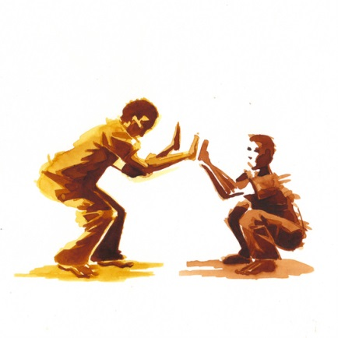
História capoeiry
Členenie capoeiry
Životopisy
Hudba a nástroje
Členenie capoeiry
Miudinho
Jogo de dentro
Angola
Pre všetky hry platí, že nikdy nenahradzujte (compra jogo): Contra-Mestreho, Mestranda, Mestreho. Pre inštruktorov a profesorov náš Mestre určí či ich možete ísť vymeniť alebo nie.
Sao bento grande
De angola
De mestre Bimba
Maculele
Samba de roda
Benguela
Regional
História Oxumare
Batuque
Carioca
Capoeiragem
Batizado
Znak

Slide 12
História capoeiry
Členenie capoeiry
Životopisy
Hudba a nástroje
Angola
Angola – táto hra je typická svojimi nízkymi pohybmi s base de angola, bez floreiros, a s chamadas. Keď dvaja hrajú nikto nejde prerušiť ich hru (compra jogo), další dvaja čakajú na konci batérie. Nástroje sa menia keď nikto nehrá. Mení sa len jeden nástroj naraz. A nikto netlieska. Roda je malá a ľudia v rode sedia.
Bateria je zložená s (reco-reco, agogo, pandeiro, gunga, media, viola, pandeiro, atabaque)
Brimbau:čč ding dong _
Čč dong ding _
História Oxumare
Batuque
Carioca
Capoeiragem
Batizado
Znak

Slide 13
História capoeiry
Členenie capoeiry
Životopisy
Hudba a nástroje
Regional
V dnešnej dobe máme možnosť skôr vidieť tento štýl, už len pre svoje prvky akrobacie, dynamických a rýchlych pohybov.
Vysoké kopy,akrobacia,rýchla hudba,rýchla hra
Časom sa capoeira stala veľmi populárnou a vďaka Mestremu Bimbovi, ju dnes môžeme vidieť vo všetkých kútoch sveta.
Berimbau:čč dong dong ding
História Oxumare
Batuque
Carioca
Capoeiragem
Batizado
Znak

Slide 14
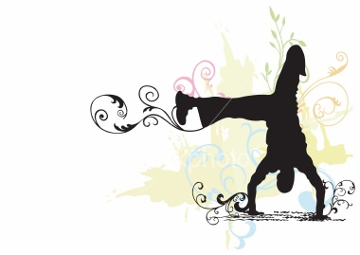
História capoeiry
Členenie capoeiry
Životopisy
Hudba a nástroje
Sao bento grande de angola
-plynulá hra (com swingi), vysoká hra s floreiros a saltami vnútri hry. Bateria ako v angole. Tlieska sa palma de terreiro.
Berimbau:čč ding dong dong
Sao bento grande de mestre Bimba
– hra s rozumom, so saltami a floreiros vrámci hry, tvrdo a bojovo (com porrada, porrada, porrada). Tlieska sa palma de bimba
Berimbau:dong č dingč dong dong ding čč
História Oxumare
Batuque
Carioca
Capoeiragem
Batizado
Znak

Slide 15
História capoeiry
Členenie capoeiry
Životopisy
Hudba a nástroje
Benguela
– plynulá živá hra (com swingi), s vysokým kopom (pohybom) nasledovaným hrou pri zemi, so vstupom do spoluhráča a potom ústupom, technická hra. Bateria ako v angole. Tlieska sa palma de mestre bimba.
Hra technická.
Berimbau:čč dong ding ding
História Oxumare
Batuque
Carioca
Capoeiragem
Batizado
Znak

Slide 16
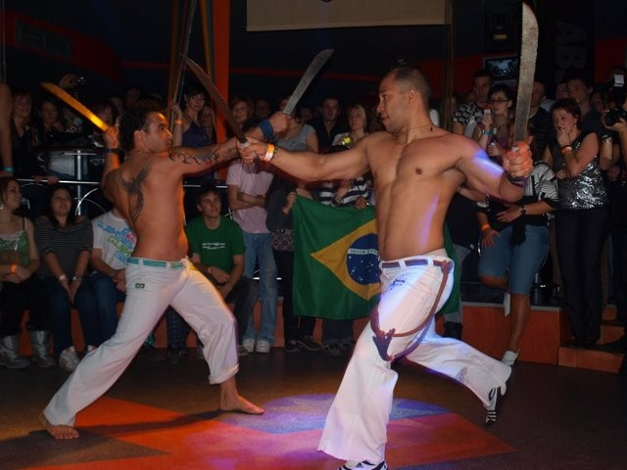
História capoeiry
Členenie capoeiry
Životopisy
Hudba a nástroje
Maculele
História maculele
Maculele je súčasťou brazískeho folklóru. Je to tanec s mačetami a môže sa pri ňom použiť aj oheň.
Hudba:hrá sa na agogo a atabaque
História Oxumare
Batuque
Carioca
Capoeiragem
Batizado
Znak

Slide 17
História capoeiry
Členenie capoeiry
Životopisy
Hudba a nástroje
Jogo de dentro
– hra kde každým floreiros útočíte na toho druhého, keď sa druhý odkryje zaútočíte, hrá sa rýchlo, hrá sa hore aj blízko pri zemi, roda je malá a tlieska sa palma de terreiro.
Berimbau:čč ding dong ding
História Oxumare
Batuque
Carioca
Capoeiragem
Batizado
Znak

Slide 18
História capoeiry
Členenie capoeiry
Životopisy
Hudba a nástroje
Miudinho
– plynulejšia hra (mais swingado) kde dvaja viac spolupracujú. Tlieska sa palma de terreiro. Roda je malá.
Berimbau:ding čč ding č ding čč ding dong
História Oxumare
Batuque
Carioca
Capoeiragem
Batizado
Znak

Slide 19
História capoeiry
Členenie capoeiry
Životopisy
Hudba a nástroje
Samba de roda
Podporovaná viacerými skupinami capoeiry, je samba de roda tanec, ktorý je úzko spätý s capoeirou už dlhé roky.
Pandeiro(tamburína)
Atabaque(bubon)
Berimbau viola
Chocalha(perkusionistická hrkálka)
Berimbau:čč dong čč dong čč dong dong_dong dong
História Oxumare
Batuque
Carioca
Capoeiragem
Batizado
Znak

Slide 20
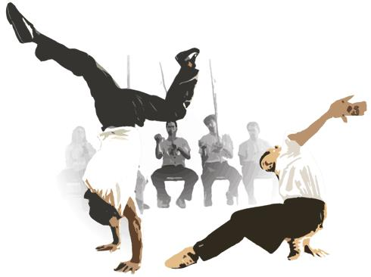
História capoeiry
Členenie capoeiry
Životopisy
Hudba a nástroje
Mestre Bimba
Celý menom: Manuel dos Reis Machado
Narodený: 23. novembra 1900(1899), Salvador, Brazília
Otec: Luis Candido Machado
Matka: Maria Martinha do Bonfim
Prvý mestre: Bentinho
Prvá škola capoeiry regional: 1932 – „Academia-escola de Capoeira Regional“
Zomrel: 15. februára 1974
Capoeire sa Bimba venoval od svojich 12-tich rokov, s kapitánom Companhia Baiana de Navegação (kapitán navigácie) z Estrada das Boiadas (dnes sa to volá bairro da Liberdade) v Salvadore s Mestre Bentinhom. Prezývka „bimba“ – pipík mu prischla vďaka stávke medzi jeho mamou a jej pôrodnou asistentkou o tom či sa narodí chlapec alebo dievča (matka chcela dievča). Po pôrode obom bolo jasné kto stávku vyhral, práve vďaka jeho „bimbovi“. ☺Mestre Bimba bol a je veľmi významný pre capoeiru, lebo zmenil jej osud. Počas otrokárskej epochy bolo praktizovanie capoeiry zakázané, a tak to ostalo aj po oficiálnom zrušení otroctva, po 13. marci 1888, neskôr to bolo dokonca trestané.
Napriek zákazu, Mestre Bimba vytvoril nový štýl capoeiry, nazvaný „ Capoeira Regional “ alebo „ Luta Regional Baiana “, ktorý bol viac bojovo orientovaný, efektívnejší a atletickejší. Do pôvodnej capoeiry zakomponoval prvky a techniky z „Batuque“ (bojového umenia, ktoré sa naučil od svojho otca), jiu-jitsu a boxu.Neskôr sa podarilo Mestre Bimbovi po úspešnom vystúpení v paláci presvedčiť Bahijského guvernéra, ktorý sa volal Juracy Magalhães, o veľkej kultúrnej hodnote capoeiry a následne v 30-tych rokoch dosiahol zrušenie oficiálneho zákazu capoeiry.V roku 1932 založil Mestre Bimba prvú školu Capoeiry regional, „ Academia-escola de Capoeira Regional“, v Engenho de Brotas, v Salvadore-Bahii. Jeho žiaci nosili biele úbory, ktoré mali za úlohu ukázať odbornosť školy a jej vysoký štandard a tým zlepšiť ešte stále neblahú povesť capoeiry medzi príslušníkmi vyššej vrstvy. Neskôr sa aj takíto ľudia začali prihlasovať do Bimbovej akadémie a navštevovali hodiny capoeiry.V roku 1937 bol mestre Bimba pozvaný verejne prezentovať capoeiru pred prezidentom Brazílie, ktorým bol v tom čase Getúlio Dorneles Vargas a neskôr mu bol na základe toho udelený štátny certifikát na vyučovanie.V roku 1942 Mestre Bimba otvoril svoju druhú školu, na Terreiro de Jesus - rua das Laranjeiras, ktorá funguje dodnes pod vedením jeho bývalého študenta Vermelha. Bimba tiež vyučoval capoeiru v armádnej a policajnej akadémii.Neskôr bol považovaný za otca modernej capoeiry. Počas svojho života pracoval ako baník, tesár, tréner koní, prístavný vykladač, skladník, ale hlavne ako capoeirista s veľkou osobnosťou.Sklamaný z nedostatku podpory a falošných sľubov od miestnych autorít sa Mestre Bimba na pozvanie svojho bývalého študenta presťahoval do Goianie, kde neskôr v roku 1974 zomrel v nemocnici po mozgovej príhode.
Po jeho smrti prevzal jeden z jeho synov, Mestre Nenel (Manuel Nascimento Machado) ako 14 ročný jeho akadémiu capoeiry. Dodnes je Mestre Nenel zodpovedný za neobyčajné kultúrne a historická dedičstvo ktoré mu jeho otec prenechal a je prezidentom školy capoeiry s názvom „Filhos de Bimba“
História Oxumare
Batuque
Carioca
Capoeiragem
Batizado
Znak

Slide 21
História capoeiry
Členenie capoeiry
Životopisy
Hudba a nástroje
Mestre Pastinha
Celým menom: Vincente Ferreira Pastinha
Narodený: 5.apríla 1889, Salvador, Brazília
Otec: José Seňor Pastinha
Matka: Eugenia Maria de Carvalho
Prvý mestre: Benedito
Prvá škola capoeiry angoly: 1942 – „ Centro Esportivo de Capoeira Angola “
Zomrel: 13. novembra 1981
Capoeire sa začal venovať v 8 rokoch, kedy sa ho chopil afričan menom Benedito po tom, ako si všimol že ho starší a silnejší chlapec zvykol tĺcť. Benedito Pastinhu naučil zopár fínt a pri ďalšej potýčke spomínaný chlapec dostal rýchlu a hlavne nečakanú príučku a dokonca sa stal Pastinhovým obdivovateľom ☺ Pod vedením Benedita trénoval ešte ďalšie tri mesiace.
Mestre Pastinha mal šťastné a skromné detstvo. Dopoludnia trávil v umeleckej škole, kde sa učil maľovať a popoludní sa venoval capoeire. Na želanie svojho otca, ktorý neschvaľoval jeho tréningy capoeiry, sa neskôr prihlásil do námorníckej školy, avšak aj svojich spolužiakov a kamarátov zo školy učil capoeire. Ako 21 ročný z tejto školy odišiel, aby sa stal profesionálnym maliarom. Vo voľnom čase tajne trénoval capoeiru, pretože vtedy to bolo ešte ilegálne. Neskôr pracoval ako leštič topánok, krajčír, security guard v kasíne a stavebný robotník, aby sa mohol venovať tomu, čo mal v živote najradšej – aby mohol byť angoleirom ☺.
V roku 1941 na pozvanie svojho ex-študenta Abberea sa Pastinha zúčastnil nedeľnej rody s viacerými významnými mestres. Po nej ho oslovil jeden z najväčších mestres v Bahii, mestre Amorzinho, aby sa ujal capoeiry angoly.
V roku 1942 Pastinha na tento podnet založil v Pelourinhuprvú oficiálnu školu capoeiry angoly s názvom „ Centro Esportivo de Capoeira Angola “. Jeho žiaci nosili úbor zložený z čiernychnohavíc a žltéhotrička, teda cvičili vo farbách jeho obľúbeného futbalového tímu „ Yspiranga Futebol Clube“. Neskôr sa spolu s brazílskou delegáciou zúčastnil „ Prvého medzinárodného festivalu de Artes Negras “, kde so sebou priniesol aj Mestre Joao Grande, Mestre Gato Preto, Mestre Gildo Alfinete a ďalších.
Oklamaný falošnými sľubmi miestnych autorít a bez akejkoľvek podpory ostal nakoniec Mestre Pastinha na sklonku života opustený, slepý a veľmi chorý. ☹ Celý svoj život obetoval capoeire angole a 12-ho apríla1981 si zahral svoju poslednú hru angoly. Zomrel ako 92 ročný. Jeho najvýznamnejšími a najučenejšími študentmi a pokračovateľmi sú Mestre Joao Grande a Mestre Joao Pequeno, ktorí pokračujú v šírení capoeiry Angoly vo svete.
História Oxumare
Batuque
Carioca
Capoeiragem
Batizado
Znak

Slide 22
História capoeiry
Členenie capoeiry
Životopisy
Hudba a nástroje
Mestre Pontapé
Mestre Pontapé sa narodil 6.apríla 1966 v Rio de Janeiro vo favele zvanej Salgueiro, z čoho vyplýva, že je Carioca. Táto favela sa nachádza v oblasti Tujuca. Mestre začal trénovať capoeiru na ulici Rua Aguiar v roku 1973 pod vedením Mestre Panteiru v skupine ACDP (ASSOCIACAO DE CAPOEIRA DESCENDENTE DE PANTEIRA).V roku 1975 bol prvý krát batizovaný. V tých časoch bola skupina ACDP v Brazílii veľmi rozsiahla. Školy mala v Rio de Janeiro, Minas Gerais, Espirito Santo, Sao Paulo a Bahii. Len v Espirito Santo pod ACDP trénovalo cca 4000 ľudí. Väčšina však Mestre Panteiru v živote nevidela. Trénovali totiž pod Mestre Militaom, ktorý bol tiež ako Mestre Pontapé, žiakom Mestre Panteiru (Panteirov Mestre sa volal Mestre Poeira). Po odchode Mestre Panteiru do Európy sa od neho veľa skupín oddelilo a mnoho Mestres vytvorilo vlastné skupiny.Mestre Panteira opušťa Brazíliu a odchádza do Španielska na prelome rokov 1980/1982. V tomto a neskoršom období Mestre Pontapé pôsobil v armáde a neskôr si urobil kurz a pôsobil 6-7 rokov ako elektrikár popri vedení tréningov Capoeiry. V armáde bol 4 roky z čoho jeden ako výsadkár a zvyšné tri roky strávil v špeciálnych pohraničných jednotkách zameraných na sledovanie a odhaľovanie pašovania drog.Od roku 1989 až do roku 2002 bol zodpovedný za vedenie tréningov v Rio de Janeiro, vtedy ako Contra-Mestre. Ľudí sa snažil naučiť capoeiru, ktorá bola zameraná na viac štýlov a prácu s nimi. Od svojich žiakov chcel, aby vedeli hrať hry podľa rytmu, ktorý určilo berimbau, a aby boli schopní hrať v každej rode bez toho, aby ich určitý štýl prekvapil.S touto myšlienkou sa však Mestremu pracovalo veľmi ťažko, pretože takáto filozofia má 2 strany:
- človeku, ktorý trénuje tento mix štýlov potrvá veľmi dlho, kým v tom bude naozaj dobrý
- človek, ktorý trénuje iba jeden štýl sa môže stať profesionálom veľmi rýchlo, ale nebude sa vedieť pohotovo prispôsobiť iným hrám a skupinám vo svete.Mestre Pontapé nechce, aby jeho žiaci boli profesionáli, ale aby boli schopní komunikovať v každej rode a hrať podľa rytmu berimbau, podľa tradícií, a aby vedeli nasledovať brazílsku kultúru v pravom slova zmysle.V roku 2002 na podnet Mestre Panteiru bol Mestre Pontapé pozvaný na batizádo do Španielska. Tu dostal ponuku odcestovať do Budapešti a viesť tréningy pod hlavičkou ACDP s tým, že z peňazí, ktoré zarobí si môže uhrádzať byt a stravu a zvyšok musí zasielať do Španielska Mestre Panteirovi. Mestre túto ponuku prijal a zo Španielska hneď odcestoval do Maďarska. V Budapešti však bola aj priateľka Mestre Panteiru. Tá mala u Mestre Panteiru väčšie slovo a do Budapešti chcela niekoho iného. Kvôli nezhodám sa Mestre Pontapé od skupiny ACDP oddelil. Po rozdelení si žiaci v Maďarsku mohli vybrať pod kým zostanú trénovať a 90% si vybralo Mestre Pontapé.
História Oxumare
Batuque
Carioca
Capoeiragem
Batizado
Znak

Slide 23
História capoeiry
Členenie capoeiry
Životopisy
Hudba a nástroje
Besouro Manganga
Manuel Henriques, sa naučil capoeiru od afrického bývalého otroka menom Tio Alipio. Ten mu dal prezývku Besouro Manganga kvôli jeho schopnosti rýchlo sa vypariť kedykoľvek bol v blízkosti bojujúcej skupiny alebo nebezpečenstva ako takého. Keďže sa stal silným a známym capoeiristom, po čase sa začali šíriť chýry o jeho nadprirodzenej sile. Nielenže sa dokázal vypariť v prípade nebezpečenstva, ale vedel sa aj zmeniť na veľkého čierneho chrobáka strašiaceho všetkých okolo.
Vraví sa tiež, že Besouro bojoval s celou policajnou skupinou jazdiacou na koňoch. ktorá chcela zajať capoeiristov. Besouro Manganga bol chytený do pasce, prebodnutý a zabitý nožom “tucum” knife (nôž vyrobený z kosti. Významní capoeiristi ako Mestre Cobrinha verde a Siri de Mangue boli jeho študenti.
“…tum tum tum Besouro Mangangá, bateu foi na polícia de soldado a general…”.
História Oxumare
Batuque
Carioca
Capoeiragem
Batizado
Znak

Slide 24
História capoeiry
Členenie capoeiry
Životopisy
Hudba a nástroje
Zumbi
Zumbi sa narodil v najväčšej kolónii vyslobodených otrokov. Jej obyvateľmi neboli len oslobodení otroci z Afriky, ale aj pôvodní brazílski indiáni a príslušníci iných miešaných rás (mestici). Táto kolónia mala vládu organizovanú podobne ako v Afrike, s kráľom a jeho zborom. Najlepší bojovnící z vojen boli volení za kráľov a Zumbi bol najznámejším z nich.
Quilombo dos Palmares 65 rokov úspešne bojovalo proti portugalským a holandským kolonizátorom, ale nakoniec bolo zničené. Zumbimu sa napriek tomu podarilo vyslobodiť a zachrániť sa a preto bol dokonca považovaný za nesmrteľného. Nakoniec sa však autoritám podarilo ho chytiť a bol popravený. Jeho hlavu ukázali ľuďom na námestí, aby uverili v jeho smrteľnosť.
Zumbi je považovaný za národného hrdinu a bojovníka, za symbol slobody a jeho meno sa stalo legendou v capoeire.
História Oxumare
Batuque
Carioca
Capoeiragem
Batizado
Znak

Slide 25
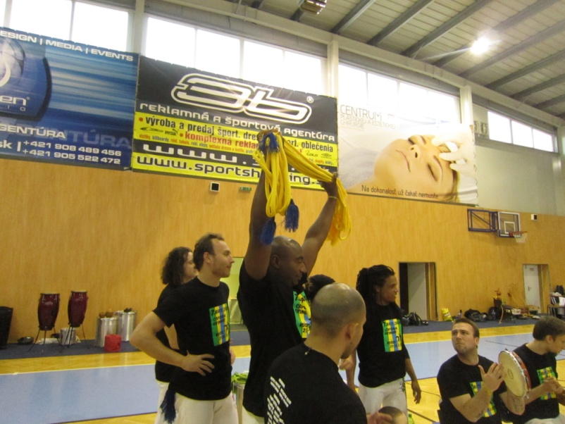
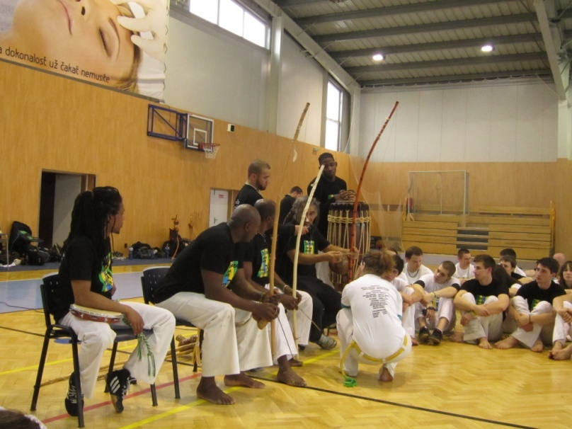
História capoeiry
Členenie capoeiry
Životopisy
Hudba a nástroje
Batizado
Batizádo je oslava toho, že spolu trénujeme capoeiru. Uskutočňuje sa raz za rok.Zúčastňujú sa ho hostia z Brazílie a capoeiristi tu dostávajú cordaos (pás). Je to veľmi dôležitá tradícia v capoeire.
Je to slávnosť pri ktorej prevláda veľké AXE (vyslovuje ašé) (energia ľudí).
Pre capoeiristu je to veľký zážitok pretože má možnosť vidieť a zahrať si s novými ľuďmi.
História Oxumare
Batuque
Carioca
Capoeiragem
Batizado
Znak

Slide 26
História capoeiry
Členenie capoeiry
Životopisy
Hudba a nástroje
Had=Oxumare
(Oxumare je africký boh z náboženstva candoble,jeho farby znázorňujú farby dúhy... a presne tak je aj v candoble zobrazovaný)
Slnko v strede znázorňuje západ a východ slnka (nový začiatok=otvorenie novým možnostiam)
Berimbau=dôraz na hudbu(Aus povedal ,že naša skupina bude vynikať svojou hudbou)
Capoeiristi:označujúci ,že niesme zameraný na jeden štýl v capoeire
č.1= (je zachytený v pohybe z regionalu)
č.2= (je zachytený v pohybe Angoly)
História Oxumare
Batuque
Carioca
Capoeiragem
Batizado
Znak

Slide 27
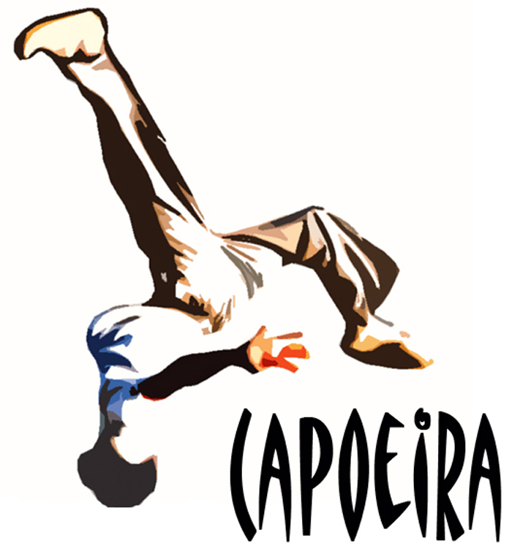
História capoeiry
Členenie capoeiry
Životopisy
Hudba a nástroje
Hudba a nástroje
Hudba
Nástroje
História Oxumare
Batuque
Carioca
Capoeiragem
Batizado
Znak

Slide 28
História capoeiry
Členenie capoeiry
Životopisy
Hudba a nástroje
Nástroje
Viola(najtenší zvuk veľká improvizácia)
Berimbau(strunový nástroj v tvare luku)
Medio(zvuk medzi gungou a violou)
Gunga(udáva rytmus hry,má basový zvuk a nevyužíva sa imrpovizácia)
Atabaque
Vysoký bubon
Pandeiro
Slovenská tamburína
Agogo
Dva zvony rôzneho ladenia
Reco-reco
Je to vydlabaná drevená rúra s vyrezanými drážkami
História Oxumare
Batuque
Carioca
Capoeiragem
Batizado
Znak

Slide 29
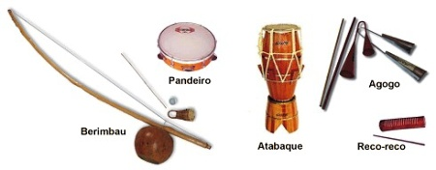
História capoeiry
Členenie capoeiry
Životopisy
Hudba a nástroje
Berimbau
História Oxumare
Batuque
Carioca
Capoeiragem
Batizado
Znak

Slide 30
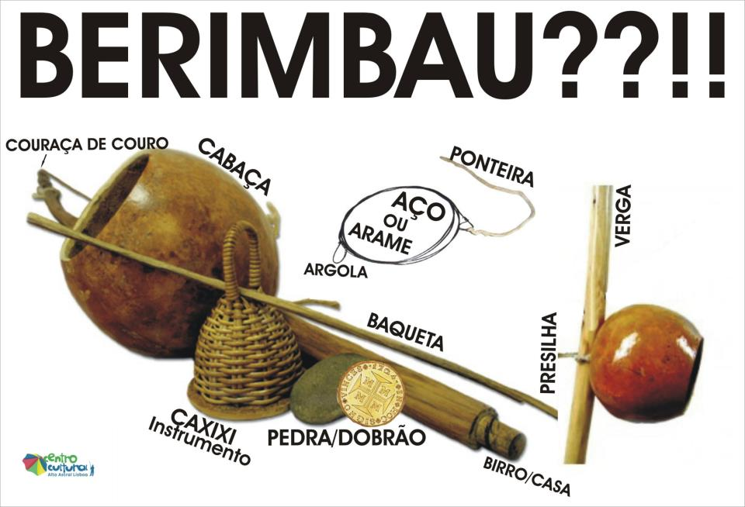
História capoeiry
Členenie capoeiry
Životopisy
Hudba a nástroje
História Oxumare
Batuque
Carioca
Capoeiragem
Batizado
Znak

Slide 31
História capoeiry
Členenie capoeiry
Životopisy
Hudba a nástroje
História Oxumare
História Capoeiry Oxumare Slovakia sa začala v lete v roku 2001 v letnom tábore Seeds Of Peace v štáte Maine, USA. Tu som stretol Aus-a (Wesley Days). Po večeroch a v čase môjho voľna ma učil techniky capoeiry, hre na hudobné nástroje ako aj spevu. Od prvej chvíle som cítil, že Aus je ako môj brat. Strávil som s ním dva mesiace a naučil ma základom. Môj pobyt v USA som ešte využil na návštevu Akadémie Capoeiry Angoly Mestre Cobra Mansu (ICAF) vo Washingtone DC a Akadémie Capoeiry Angoly Mestre Joao Grandeho v NY. Tu sa práve konalo 1st Capoeira Angola Encounter (September 23th-29th, 2001). Takže som tu mal možnosť vidieť aj majstrov ako Mestre Joao Pequeno, Mestre Moraes a dalšie známe osobnosti zo sveta capoeiry angoly. Okrem klasických workshopov sa po večeroch konali aj prednášky spojené s premietaním o histórii capoeiry a o starých majstroch. Tu som stretol Marka (Mark Pfohl – Russo), s ktorým som potom mimo tréningov trénoval capoeiru angolu.Po návrate na Slovensko som v novembri 2001 začal cvičiť spolu s niekoľkými kamarátmi (a neskôr aj ich kamarátmi) a vznikla prvá skupina Capoeiry v Košiciach. V lete 2002 som bol opäť na cestách v USA a cestou domov som sa zastavil vo Washingtone DC za Aus-om a po tréningu v parku sme sa dohodli, že v rámci svojich ciest po Európe sa zastaví aj na Slovensku a pripravíme workshopy, kde Aus uplatní svoje bohaté skúsenosti, ktoré získal pri vyučovaní capoeiry v USA, Strednej a Južnej Amerike, tak ako aj v Európe. Tu som ho poprosil o pomoc s názvom skupiny. Prvý rok fungovala skupina v Košiciach skôr pod názvom Capoeira Angola Košice, ale Aus nechcel, aby sme sa pridávali do svetového „boja“ medzi Angolou a Regional. A tak navrhol názov, ktorý bude vo svete capoeiry rešpektovaný, pretože vychádza z afrických koreňov, z náboženstiev nazývaných candomblé a macumba – orixá – OXUMARÉ - podľa veselej nálady a veľkého záujmu o capoeiru.V septembri 2002 sa rady capoeristov v Košiciach rozšírili. Aus prišiel na Slovensko dva krát a uskutočnili sa dva workshopy v Košiciach (24 novembra 2002, 12 apríla 2003) a jeden v Poprade (13 apríla 2003). Veľký dôraz kladol Aus na hudbu. Všetci sa naučili hrať na všetky nástroje aj keď to bolo miestami zdĺhavé a nudné, otvoril sa nový rozmer, vytvorilo sa AXÉ a mnohí pochopili, že capoeira nie je len o pohyboch. Už tu začala prvá spolupráca niekoľkých miest na Slovensku (Košice, Prešov, Poprad). Zároveň sa začala spolupráca so skupinou v Záhrebe, pri ktorej zrode stál tiež Aus, a ktorú nazval Capoeira Filhos de Oxum. Osobne som viackrát navštívil Záhreb a pomáhal tejto skupine s rozbehnutím skupiny, s tréningami a napredovaním. Vznikla silná väzba, ktorá pretváva dodnes.
Koncom marca 2003 som sa prvý krát stretol s Mestre Pontapé, ktorý bol hosťom na workshope Grupo Brasil v Budapešti. Bol jediný, ktorý ma hneď pozdravil, napriek tomu, že ma nepoznal. Hoci som mu nerozumel zapôsobil na mňa svojou charizmou a ešte ten víkend som navštívil jeho tréning a dohodli sme sa, že zostaneme v kontakte.
História Oxumare
Batuque
Carioca
Capoeiragem
Batizado
Znak

Slide 32
História capoeiry
Členenie capoeiry
Životopisy
Hudba a nástroje
Mestre Pontapé
Mestre Pontapé veľa komunikoval s Mestre Militaom a jeho žiakom Mestre Paihakanom. Po dohovore s Mestre Paihakanom vytvorili spolu skupinu Associacao Cultural de Capoeira Abolicao. Medzičasom sa v Riu Mestreho skupina rozpadla a ľudia zodpovední za jej vedenie vytvorili nové cestičky, ktoré sa neskôr s Mestreho cestou znova prepojili. V roku 2003 do Budapešti prišiel na pomoc najprv Samuel (inštruktor Sancao) a potom Lincoln (v tom čase monitor), ktorý bol Mestrho bývalým žiakom a dvaja žiaci zo skupiny Mestre Paihakana, profesori Joao a Carrapato. V takejto zostave v Budapešti začali viesť tréningy.Táto spolupráca 5tich brazílčanov nevydržala dlho. Prvý odišiel inštruktor Sancao, ktorý nemal záujem o spoluprácu a staral sa len o svoje tréningy. Potom vznikol problém s profesorom Carrapatom, ktorému zachutil alkohol v Európe. A s Lincolnom boli často problémy, kvôli tomu, že bol nezodpovedný a nedalo sa na neho spoľahnúť.Nakoniec teda zostali spolu len Mestre Pontapé a profesor Joao. Ich skupinu organizačne zastrešoval Indio, ktorý mal často iné názory ako Mestre, a tak sa Mestre jedného dňa rozhodol odísť a vytvoriť novú skupinu. Väčšina Mestreho žiakov zostala v pôvodnej skupine, kde potom prišiel vtedy Contra-Mestre Jubileu (žiak Mestre Paihakana) a skupina zmenila názov na Bracos forte.Mestre vytvoril organizáciu Luandae a pomocou tejto organizácie chcel Mestre vytvoriť to, čo jeho priateľ Mestre Luiz vytvoril v Brazílii.V roku 2004 Mestreho žiak Ex-cabeludo vymyslel návrhna logo Mestreho skupiny a tak začala fungovať Capoeira Pontapé. Tento názov sa ujal viac ako zaregistrovaná asociácia Luandae.Od roku 2003 sa paralelne začinajú aj spoločné dejiny skupín Oxumare a Amazonas Zagreb v spolupráci s Mestre Pontapé. Mestre veľakrát odpustil Lincolnovi jeho nezodpovednosť a postupne sa z neho stal inštruktor a potom profesor. Lincoln zavolal do Budapešti svojho brata Bruna, ktorý mal určité problémy v Brazílii a neostávalo mu nič iné ako vycestovať do Európy.Mestre Pontapé pomohol viacerým brazilčanom dostať sa do Maďarska. Mali mu pomáhať s tréningami, ale väčšina sa k nemu otočila chrbtom a rozbehla si vlastne skupiny a začali pracovať na vlastných veciach. Kedysi boli v Maďarsku 2 veľké skupiny – Grupo Brasil a Associacao Cultural de Capoeira Abolicao. Dokopy tam bolo okolo 10 brazílčanov. Postupne sa tieto skupiny rozpadli, prišli tam ďalši brazílčania a momentálne je v Maďarsku viac ako 10 skupín, čo je dosť veľa a vzťahy sa tým zhoršujú pretože si navzájom konkurujú.Na podnet skupiny Capoeira Oxumare a Capoeira Amazonas vznikla únia – Uniao Capoeira Pontapé. Kde patria už spomínané dve skupiny a žiaci Mestre Pontapé v Maďarsku, na Islande a v Brazílii. Používa sa spoločné logo, ktoré navrhol Cavalo (dnes už inštruktor). V rámci tejto únie je maximálna spolupráca, aj keď si skupiny zachovávajú svoju autonómiu. To čo ich spája okrem spoločnej minulosti je Mestre Pontapé, ktorý momentálne pôsobí hlavne na Slovensku v skupine Capoeira Oxumare a v Chorvátsku v skupine Capoeira Amazonas.
História Oxumare
Batuque
Carioca
Capoeiragem
Batizado
Znak

Slide 33
História capoeiry
Členenie capoeiry
Životopisy
Hudba a nástroje
Maculele-história
Tu sú tri hlavné teórie o tom, ako vzniklo maculele.
1. Počas otrokárskej éry v brazílii sa otroci na trstinových plantážach stretávali a ventilovali svoj hnev z útlaku v ktorom žili tým, že hrali maculele. Palice nahradili mačety až časom a to len s bezpečnostných dôvodov.
2. V Brazílii žili vedľa seba dva znepriatelené kmene. Jeden žil mierumilovne, zatiaľ čo druhý razil bojovný štýl života a prvý kmeň neustále napádal. Mierumilovný kmeň nevedel ako sa brániť, až raz chlapec menom „Maculele“ počas jedného z útokov vzal dve palice a bojoval
proti útočiacemu kmeňu. Ďalší kmeň už nikdy znovu nezaútočil. Chlapec ho síce v ten ďen úplne neodohnal, ale zahynul pri tom, ako sa o to pokúal. Jeho kmeň potom vytvoril spôsob boja, kde sa používali palice a na jeho počesť ho nazvali „Maculele“.
3. Vnútrozemská západoafrická dedina sa dostala do konfliktu medzi regiónmi medzi ktorými sa nachádzala. Všetci bojovníci boli postavení do prvých línií, aby bránili svoj ľud pred narušiteľmi. Všetci schopní muži odišli do boja. Nasledujúce ráno dedinčanov prebudil nečakaný útok časti narušiteľskej armády. Keď práve neboli na blízku žiadni bojovníci, povstal z davu hrdina. Chlapec sa chopil dvoch palíc a inšpiroval aj zvyšok dediny k protiútoku. Jeho nebojácny skutok sa stal legendou a je dodnes reprezentovaný skrz Maculele.
História Oxumare
Batuque
Carioca
Capoeiragem
Batizado
Znak

Slide 34
História capoeiry
Členenie capoeiry
Životopisy
Hudba a nástroje
História Oxumare
V lete som išiel do Budapešti na týždeň trénovať s Mestrem a zúčastnil som sa aj prvého workshopu Associacao Cultural de Capoeira Abolicao v Budapešti s Mestre Pontapé. Počas leta sa vydali do Maďarska za novými skúsenosťami aj capoeiristi Filhos de Oxum. Cavalo a Macaquinha navštívili tréning Grupo Brasil aj tréning Mestre Pontapé a tiež sa rozhodli pre spoluprácu s Mestre Pontapé. Skupina v Chorvátsku sa rozdelila a z Filhos de Oxum vznikla skupina Amazonas a skupina angoly.Prvý workshop s Mestre Pontapé na Slovensku sa uskutočnil 8.-9.11.2003. S mestrem prišli ďalší 4 brazílčania: professor Joao, professor Carrapato, inštruktor Samuel, monitor Lincoln) Workshop bol v Košiciach a náplňou bola capoeira angola, regional, hudba, história capoeiry, maculele a samba de roda. Skupina amazonas zorganizovala podobný workshop v apríli 2004 v Záhrebe. Druhýkrát prišiel Mestre Pontapé na Slovensko koncom augusta 2004 na ďalší workshop do Košíc.Začiatkom októbra 2003 sme mali prvý workshop brazílskej samby, ktorý viedol Vinícius. Profesionálny tanečník a choreograf pochadzajúci z Rio de Janeira a žijúci v Nemecku. Odvtedy s ním pravidelne spolupracujeme.Predtým ako sme začali naplno spolupracovať s Mestre Pontapé som navštívil viacero skupín a workshopov na Slovensku (Capoeira Abada), v Maďarsku (Grupo Brasil), Srbsku (Capoeira Angola Center Mestre Joao Grande), v Čechach (niekoľko skupín v Prahe, Liberci, Brne) všade som sa niečo nové dozvedel a niekde som aj ja učil. V septembri 2004 sme zorganizovali v Košiciach workshop s professorom Marquinhom (Capoeira Angola Center Mestre Joao Grande, pôsobí v Taliansku, Chorvátsku a Srbsku). V Košiciach sa dlhšie viedli debaty o smerovaní skupiny Oxumare Košice. Bola možnosť spolupráce s Mestre Pontapé alebo pokračovanie v tréningu capoeiry angoly a spolupráca s niektorou z angola skupín. Professor Marquinho počas návštevy v Košiciach mi viackrát povedal, že sa musíme rozhodnúť, ktorou cestou sa chceme vydať a určiť si svoje miesto vo svete capoeiry. V novembri 2004 sa uskutočnil 24 hodinový workshop capoeiry v Budapešti, na ktorom Mestre Pontapé prvýkrát zbatizoval Cavala, Gata, Macaquinhu a mňa (Rixaa). Mal som dilemu či prijať cordao od Mestreho alebo nie (keďže angola skupiny cordaa nepoužívajú), ale po rozhovore s našimi súkmeňovníkmi z Chorvátska som si uvedomil, že by to nebolo vhodné neprijať cordao z rúk Mestreho a tak sme sa týmto aktom stali tým, k čomu aj naše rozhovory viedli – stali sme sa žiakmi Mestre Pontapé, a tým sa stali aj naši žiaci Mestreho žiakmi ☺.
História Oxumare
Batuque
Carioca
Capoeiragem
Batizado
Znak

Slide 35
História capoeiry
Členenie capoeiry
Životopisy
Hudba a nástroje
História Oxumare
Od marca 2005 som zúročil svoje vedomosti získané od Ausa a Mestre Pontapé a skúsenosti získané s vedením akcií v Chorvátsku a Čechách a začal som spolu s mojimi pokročilejšími žiakmi z Košíc robiť malé akcie v mestách na Slovensku (Poprad, Bardejov, Žilina) tu sme vždy venovali hudbe, pohybom a rode. Táto snaha vyvrcholila našim prvým batizádom na Slovensku, ktoré sa uskutočnilo v Košiciach 19.-20.11.2005. Asi mesiac pred batizádom sa uskutočnil workshop v Poprade, ktorý bol prípravou na batizádo a teda tým čo doteraz robíme ako preskúšanie. V Košiciach bolo v roku 2005 batizovaných vyše 40 capoeiristov a capoeiristiek z klubov, ktoré spolupracovali s nami t.j. Capoeira Žilina, Capoeira Floreiros Banská Bystrica, Capoeira Poprad, Capoeira Mudartes Bardejov, Capoeira de Manginga Prešov, Klub Capoeira Oxumare Košice. Ďalší zúčastnení boli z klubov Capoeira Mestre Pontapé Budapešť, Capoeira Příbor, Capoeira Inteira Bratislava, Capoeira Vranov. Naši hostia na našom prvom batizáde boli: Mestre Pontapé (Capoeira Pontapé Budapešť), Contra Mestre Joao, Contra Mestre Jubileu (obaja Associacao Cultural de Capoeira Abolicao, Budapešť), Professor Chiquino (Grupo Senzala), Instructor Lincoln (Capoeira Pontapé Budapešť).Po batizáde sme pokračovali v spolupráci miest vrámci Slovenska (workshopmi vo Vranove, Bratislave, Liptovskom Mikuláši). Navštívili nás v Košiciach aj CM Joao a CM jubileu, ktorí tu s nami strávili niekoľko týždňov. Urobili sme ďalšie workshopy s Mestre Pontapé (2.-3.4.2005, 29.-30.4.2006) v Košiciach, kde sa už stretli capoeiristi a capoeiristky z viacerých miest Slovenska (Bratislavy, Nitry, Banskej Bystice, Zvolena, Popradu, Bardejova, Vranova, Prešova a Košíc, z Chorvátska (Záhrebu), Maďarska (Budapešt) a Čiech (Prahy, Olomouca, Opavy, Bohumína, Příbora).V lete 2006 Mestre Pontapé zorganizoval prvý Capoeira Samba Camo v Tapiogyorgye v Maďarsku. Zúčastnili sme sa ho ja a Miau (tréner skupiny Capoeira Inteira v Bratislave). Tu sme si obaja uvedomili, že napriek tomu, že každé mesto na Slovensku sa snažilo mať vlastný názov, vlastné logo, atď Mestre Pontapé nás vníma ako celok. Ako svojich žiakov na Slovensku ako skupinu CAPOEIRA OXUMARE. Spolu s Miom sme prišli s návrhom zjednotiť všetky skupiny pod jeden názov a jedno logo. Na najbližšej príprave na batizádo v Poprade som túto myšlienku a výhody jednej silnej skupiny prezentoval trénerom. Po búrlivej debate väčšina túto myšlienku schválila. Prijala výhody a meno, ktoré už bolo známe v okolitých štátoch a sami pridali svoje skúsenosti a energiu. Možno sa viacerí teraz sami seba spýtajú, že prečo názov Oxumare a prečo nie Capoeira Abolicao, Capoeira Pontapé, Capoeira Luandaé alebo nejaký iný názov, ktorý by nás spájal s Mestre Pontapé ? Dôvod bol podobný ako u aj u Amazonas v Chorvátsku. Nechceli sme sa zabudnúť na naše korene, na to odkiaľ prišiel impulz a bez koho by tu táto skupina dnes nebola. Áno bol to Aus, ktorý nás naštartoval, ktorý mi povedal, že skutočný MESTRE capoeiry nebude chcieť, aby ste boli jeho kópiou, aby ste mali jeho meno, nevezme Vám Vašu identitu a ani všetky Vaše peniaze, ale je to človek, ktorý Vás vedie a usmeräuje na Vašej capoeira ceste. A pre nás je to Mestre Pontapé. Po dlhých diskusiách ako budú tri skupina (Capoeira Amazonas, Capoeira Oxumare a Capoeira Pontapé) fungovať sme sa dohodli, že sa vytvorí: Uniao Capoeira Pontapé.
História Oxumare
Batuque
Carioca
Capoeiragem
Batizado
Znak

Slide 36
História capoeiry
Členenie capoeiry
Životopisy
Hudba a nástroje
História Oxumare
Druhé batizádo a troca de cordas sa uskutočnilo v Košiciach 18.-19.11.2006 už ako jednotnej skupiny Capoeira Oxumare Slovakia. Mali sme tu týchto hostí: Mestre Pontapé, Contra Mestre Jubileu, Contra Mestre Joao (Associacao Cultural de Capoeira Abolicao, Trenel Kenneth (Grupo de Capoeira Angola Zimba), Vinícius (profesionálny tanečník samby), Inštruktor Lincoln, Estagiario Bruno.
Tu sa to ešte nekončí, ale všetko ešte len začína. Doteraz sa nám podarilo urobiť množstvo vystúpení, miniworkshopov, workshopov,
sústredenia:
- leto 2003 Omiš Chorvátsko
- leto 2005 Omiš Chorvátsko
- leto 2007 Tučepi, Chorvátsko
ďalšie batizáda:
1.-2.12.2007 – III. BATIZÁDO CAPOEIRA OXUMARE Košice SR, hostia: Mestre Sampaio (Capoeira Cordao de Ouro), Mestre Xavier (Capoeira Cordao de Ouro), Mestre Madeira (Capoeira Siri de Mangue), Mestre Pontapé (Capoeira Pontapé), Mestrando Jubileu (Capoeira Bracos Forte), CM Gil (Capoeira Cordao de Ouro), Instructor Lincoln (Capoeira Pontapé).
28.2.- 1.3.2009 – IV batizádo CAPOEIRA OXUMARE SLOVAKIA Košice SR, hostia: Mestre Pontapé (Uniao Pontape HU), Mestrando Jubileu (Bracos Fortes HU), Mestrando Joao (Bracos Fortes HU), CM Sazuki (Candeias CZ), Vinícius (Samba GER), Profesor Regis (Meia Lua Inteira AT), Profesor Kenneth (Irmaos Gerreiros AT), Profesor Lincoln (Uniao Pontape HU), Instructor Cavalo (Amazonas, CRO), Graduado Rasta (Meia Lua Inteira AT), Graduado Pero (Meia Lua Inteira AT), Monitora Macaquina (Amazonas CRO), Graduado Gato (Amazonas, CRO), Monitor Rixao.Tréneri skupín Capoeira Oxumare sa každoročne stretávajú na stretnutí trénerov, kde sa riešia organizačné veci, problémy v mestách a problémy na spoločných akciách, kde sa vyhodnocuje a plánuje kadiaľ ísť ďalej (30.6.2007, 4.6.2008, 4.-5.7.2009).Počet miest, kde trénujú skupiny Capoeira Oxumare sa mení. Niektorí tréneri sa rozhodli ísť svojou cestou, bez Mestre Pontapé a bez Capoeiry Oxumare (Prešov, Bardejov, Liptovský Mikuláš, Olomouc, Brno, Příbor), niekde tréningy proste prestali, napr. začali naši zverenci študovať v inom meste a trénovať tam (Dunajská Streda), ale stabilných členov máme veľa a momentálne fungujeme v týchto mestách: Bratislava, Trnava, Nitra, Banská Bystrica, Žilina, Poprad, Spišská Nová Ves, Vranov nad Topľou, Humenné a Košice. Kto sa chce ku nám pridať má dvere otvorené. V časti download máme pár pravidiel, ktorými sa skupiny musia riadiť.Ako si každý mohol všimnúť naša história je popretkávaná mnohými menami, miestami, mestami, cestovaním, hudbou, capoeirou, skupinami ….. ISSO e CAPOEIRA OXUMARÉ.
História Oxumare
Batuque
Carioca
Capoeiragem
Batizado
Znak

Slide 37
História capoeiry
Členenie capoeiry
Životopisy
Hudba a nástroje
Batuque
môže znamenať:
Hra kedysi hrávaná v Brazílii otrokmi privedenými z Afriky, ktorá už dnes zanikla. Podobná hra – pernada, bola kedysi populárna v Riu de Janeiro. Hráči stoja v kruhu. Jeden stojí v strede v obrannom postoji a jeden ďalší sa okolo neho pohybuje a nečakane naňho útočí. Útočiaci hráč sa snaží zhodiť brániaceho sa hráča k zemi kopmi. Otec mestre Bimbu bol majstrom tohto umenia a výskumy potvrdili, že mestre Bimba zapojil niektoré techniky z Batuque aj do capoeiry Regional.
Afro-Brazílske náboženstvo s Orishas v južnej Brazílii, podobné Candoblé, len so svojou vlastnou liturgiou
Typ hudby spojený s tancom pochádzajúci z Kapverdských ostrovov.
História Oxumare
Batuque
Carioca
Capoeiragem
Batizado
Znak

Slide 38
História capoeiry
Členenie capoeiry
Životopisy
Hudba a nástroje
Capoeiragem
Capoeiragem – starý brazílsky pouličný spôsob boja.
Capoeiragem: druhá, menej známa vetva historického vývoja Capoeiry. Boj zameraný hlavne na efektivitu s koreňmi v starom Riu de Janeiru. Existuje mnoho výskumných prác o Capoeire, ktoré uchováva Talianska nadácia pre Capoeiru. Väčšina z nich hovorí na túto tému asi takto: Capoeira je teatrálne umenie, zatiaľ čo Capoeiragem je dramatický súboj. Z tohto možno aj predpokladať, prečo vznikol tento názov (Capoeira + Coragem (Guráž) = Capoeiragem). Tento štýl boja je dnes ohrozený, ba až pred vyhynutím, nakoľko starí majstri ho buď nepraktizujú alebo sú už dávno mŕtvi. Naproti tomu pár mladých mestres, ktorí tento štýl stále ovládajú, migrujú do iných štýlov ako muay thai alebo MMA. Štýl je veľmi násilný, v minulosti bol praktizovaný najmä ľuďmi zo spodných vrstiev spoločnosti a preto bol pospolitým ľudom obávaný a vládou zakazovaný.
V roku 1828 vláda povoláva capoeiru: 9. júla 1828 batalión nemeckých granadierov protestoval proti zbitiu jedného z ich vojakov. Pedro I. sľúbil, že sa o nich postará a situáciu upokojí v priebehu ôsmich dní. Lenže situácia sa vyostrila a granadieri spolu s írskymi vojakmi rozpútali pouličné nepokoje a začali rabovať. Ľudia vyšli do ulíc aby bránili svoj majetok a tak sa nepokoje ešte viac stupňovali. Vidigal si najal capoeiristov a prikázal im situáciu upokojiť. Tí vyriešili nepokoje okamžite po tom, ako sa vrátili do svojej štvrti, v ktorej zjednali poriadok. Rebelujúci vojaci boli bezmocní proti cabecadam, kopom, a ich britvám.
História Oxumare
Batuque
Carioca
Capoeiragem
Batizado
Znak

Slide 39
História capoeiry
Členenie capoeiry
Životopisy
Hudba a nástroje
Capoeira Carioca
Teória číslo 1: Neexistuje žiadny osobitný štýl capoeiry známy pod pomenovaním Carioca. V Brazílii sa pojem Carioca vo všeobecnosti používa na veci pochádzajúce z Ria de Janeira. V Riu napríklad oproti zvyšku Brazílie rozprávajú trochu inou portugalčinou (viac sa podobá na európsku, tým, že je „šušľavejšia“) a keď sa spýtate brazílca, prečo ten človek rozpráva nejak inak, povie vám: „É carioca.“. Capoeira Carioca je teda podľa toho len štýl hry hociktorého capoeiristu pochádzajúceho z Ria.
Teória číslo 2: Posledný mestre, ktorý vyučoval Capoeiru Cariocu bol mestre Sinozinho. Až do päťdesiatych rokov dvadsiateho storočia viedol akadémiu v Copacabana. Mestre Bimba raz priviedol niekoľko svojich študentov, aby si priateľsky porovnali efektivitu svojich štýlov. Traja z nich skončili v nemocnici. Capoeira Carioca bola veľmi násilná a oveľa menej hravá ako Angola alebo Regional. Capoeiristi praktizujúci štýl Carioca sa v boji zameriavali na partie ako krk, oči, kĺby, rozkrok atď. za účelom eliminovať protivníka v čo najkratšom čase. Okrem klasickej britvy (navalia) používali aj ďalšia zbrane, ako napríklad vychádzkovú palicu (petropolis) alebo rôzne druhy mačiet. Existujú kresby, na ktorých sú vyobrazení capoeiristi, ktorí majú okolo krku obmotané hodvábne šatky, ktoré ich mali chrániť pred britvou. Napriek tomu, že Cariocas boli naozaj ostrí chlapci, je viac než isté, že Capoeira Carioca umrela spolu s mestre Sinozinhom.
Teória číslo 3: Carioca bola spôsob výuky a hry sám o sebe. Nešlo o žiadny konkrétny štýl, bola to len capoeira praktizovaná žiakmi, ktorí boli technicky na vyššej úrovni a boli teda schopní bojovat full-cotact. Nestor ju opisoval ako spôsob boja bez gingy (nahradilo ju niečo ako kick-boxerské poskakovanie). Hudba nebola súčasťou tohto umenia a každý študent trénoval techniky, ktoré sa hodili špecificky preňho s ohľadom na jeho danosti, povahu a stupeň zručnosti.
Teória číslo 4: Capoeira Carioca = Capoeiragem
História Oxumare
Batuque
Carioca
Capoeiragem
Batizado
Znak

Slide 40
História capoeiry
Členenie capoeiry
Životopisy
Hudba a nástroje
životopisy
Mestre Pastinha
Mestre Bimba
Besouro Manganga
Zumbi
Mestre Pontapé
História Oxumare
Batuque
Carioca
Capoeiragem
Batizado
Znak

Slide 41
História capoeiry
Členenie capoeiry
Životopisy
Hudba a nástroje
Hudba
-hudba a spev sú neoddeliteľnou súčasťou capoeiry
-hudba tvorí 80% capoeiry a zvyšných 20% pohyby
Aus strávil veľa hodín, aby nás naučil základom hry na nástroje a spevu. Povedal, že Capoeira Oxumare bude známa svojou silnou hudbou.Náš Mestre - Mestre Pontapé pokračuje v tejto tradícií, kladie veľký dôraz na to, aby sme vedeli hrať na všetky nástroje vždy podľa rytmu, ktorý udáva berimbau.
Piesne v capoeire
- Ladainha :príbeh alebo modlitba
- Chula, entrada, louvacoes :volanie a odpoveď
- Corridos :zbor
História Oxumare
Batuque
Carioca
Capoeiragem
Batizado
Znak

